Slide 1
Вступна лекція
з дисципліни «Етика та деонтологія у фармації»
Поняття і сутність моралі, етики, деонтології. Професійна моральність фармацевтичних працівників.
Етика і алгоритми спілкування фармацевтичних працівників з пацієнтами, лікарями, колегами та медичних працівників фармацевтичних фірм.

Slide 2
Поняття і сутність етики, деонтології і моралі
Фармацевтична етика - це сукупність неформальних норм моральної поведінки фармацевтичних працівників при виконанні ними своїх обов'язків по відношенню до суспільства, конкретного пацієнта, один одному, контактними групами людей (медичні працівники, контролюючі органи та ін). Фармацевтична етика включає в себе вчення про борг фармацевтичного працівника - фармацевтичну деонтологію і вчення про моральні цінності – аксіологію.
Деонтологія - наука, що розглядає проблеми обов'язку і всього того, що виражає вимоги моральності у формі розпоряджень. Термін «деонтологія» уведений у словниковий склад мови в початку XIX в. І. Бентамом, який використовував його для позначення теорії моральності в цілому. Однак, згодом деонтологию стали відрізняти від аксіології - вчення про добро і зло.

Slide 3
Фармацевтична деонтологія - практична наука, що покликана дати фахівцям не тільки ті знання, які необхідні для виконання функціонально-посадових обов'язків, але й ті, які випливають із суспільної цінності професії провізора (фармацевта).
Рівні категорії боргу
Об’єктивний
сукупність обов'язків, що випливають з професійної діяльності фахівця.
Суб'єктивний
відношення фармацевтичних працівників до виконання своїх обов'язків

Slide 4

Мораль -
…сукупність правил, норм поведінки, які регулюють, спрямовують дії людей.
…її приписи носять універсальний, загальнолюдський характер і застосовуються в самих різних життєвих ситуаціях; практично скрізь, де живе і діє людина.
Моральні норми спираються на авторитет громадської думки і на моральні переконання окремої людини. Слід зазначити, що норм моралі досить багато: від найпростіших, що вимагають делікатного поводження з оточуючими, до норм, гранично узагальнених, норм-принципів – поважай старших, не вбий, не вкради і т. д.

Slide 5
Функції моралі
Оціночна
проводиться через призму особливих понять моральної свідомості: добро і зло, справедливість, обов'язок, совість і т. д.
Пізнавальна
коли індивід оцінює вчинки інших або свої власні, він неминуче отримує відоме (неповне, звичайно) уявлення про внутрішній світ як своє власне, так і інших людей
Пізнавальна
одна з найважливіших функцій моралі.
Світоглядна
Оцінка спирається на моральні переконання індивіда і авторитет громадської думки
Людина, для того щоб зрозуміти самого себе, повинен знати, що ж являє собою наш світ в цілому, яка його субстанція, чи має він який-небудь сенс і розумну мету, має якусь ціну наше життя і наші діяння, яка природа добра і зла і т. д."
Необхідно підкреслити, що в центрі виховання – варто виховання моральне, яке і формує духовний стрижень особистості.

Slide 6

Добро і зло
Ідея добра впорядковує, об'єднує всю духовне життя людини. Зло ж є символом диспропорцій, анархії, руйнування, приземленості і страждань.

Slide 7

Справедливість
Справедливість є міра відповідності між змістом того чи іншого вчинку та його оцінкою у суспільній думці. Віра в торжество справедливості є важливим моментом морального життя людини.

Slide 8

Борг
Свідомість боргу грає дуже важливу роль в суспільному житті. При втраті або ослаблення почуття боргу деградують багато суспільні відносини.
Він включає в себе усвідомлення своєї відповідальності перед іншими людьми, перед суспільством, перед самим собою.

Slide 9

Совість
Це самооцінка особистості своїх помислів, почуттів, вчинків через призму вищих моральних цінностей. Суд совісті вважається одним з найсуворіших. Давньоримське прислів'я говорить: "Совість – це тисяча свідків".

Slide 10

Щастя
Розглядається як позитивне переживання, причому досить сильне переживання, напружене. Можна стверджувати, що повноцінне щастя частіше зустрічається у добрих, справедливих, чесних людей.

Slide 11

Сенс життя
Являє собою спрямованість життєдіяльності людини і реалізується в тих моральних цінностях, які творяться людиною. Сенс життя – це генеральна лінія і вона, звичайно, може залишитися тією ж самою, якщо індивід досягає якихось конкретних цілей.

Slide 12





Ролі сучасного провізора
Надає догляд за пацієнтом –
Приймає рішення
Ланка спілкування між лікарем та пацієнтом
Менеджер
Постійно отримує знання
Вчитель
Лідер
Провізор:

Slide 13









Провізор, який займається безрецептурних відпуском лікарських засобів, повинен відповідати таким обов'язковим умовам:
професійні знання і компетентність
забезпечення якості товару і ретельно продуманий його
асортимент, доступні (вигідні) ціни
доступність інформації і докладність консультацій
виявлення потреб
правдиві (достовірні) відомості
індивідуальний підхід до вирішення проблем пацієнта,
доброзичливе ставлення
оперативність при наданні послуг
має охайний зовнішній вигляд

Slide 14

Сучасні вимоги до фармацевта, які отримали назву «Фармацевт 7 зірочок»
фармацевт – працівник системи охорони здоров'я;
здатний приймати відповідальні рішення;
він – спеціаліст з комунікацій, т. к. є посередником між лікарем і пацієнтом;
готовий до лідерства в інтересах суспільства;
керівник, здатний управляти ресурсами;
готовий вчитися все життя;
учитель, бере участь у підготовці майбутніх поколінь фармацевтів.

Slide 15

Етичний кодекс фармацевтичних працівників
Розділ I. Загальні принципи та положення.
Розділ II. Фармацевтичний працівник у сучасному суспільстві.
Розділ III. Взаємовідносини фармацевтичного працівника і пацієнта.
Розділ IV. Взаємовідносини фармацевтичного працівника і лікаря.
Розділ V. Взаємовідносини фармацевтичного працівника з колегами.
Розділ VI. Фармацевтичний працівник і науковий прогрес.
Розділ VII. Фармацевтична інформація.
Розділ VIII. Новітні фармацевтичні технології.
Розділ IX. Повага до професії фармацевтичного працівника.
Розділ X. Дія Етичного кодексу фармацевтичного працівника. Відповідальність за його порушення та порядок його перегляду.

Slide 16

Стандарт обслуговування -
це системний документ зводу правил якісного обслуговування клієнтів, їх обов'язкового виконання в цілях максимального задоволення споживачів з урахуванням корпоративних гарантій.

Slide 17



Етапи стандарту обслуговування:
Етап 1. Привітання та встановлення особистого контакту
Етап 2. Діагностика потреб клієнта
Етап 3. З'ясувавши, що потрібно покупцеві, можна переходити до консультації і презентації товару

Slide 18



Етапи стандарту обслуговування:
Етап 4. Продаж і допродаж
Етап 5. Завершення контакту
Етап 6. Інші положення (рекомендації провізора)

Slide 19




Етика взаємовідносин провізора і хворого
обов'язковим є дотримання високого почуття такту, делікатності, співчуття, поваги, вміння користуватися словом, виразом обличчя, голосу, манерою спілкування та ін.
Одяг провізора на роботі має бути встановленої форми: халат і шапочка. Доречні халат і білі штани.
По поставі і манері рухатися відвідувач аптеки робить висновок про ставлення провізора до роботи, його енергії, темпераменті, характері. Нервозність провізора обов'язково передається хворому.
Темп мовлення провізора повинен бути помірним, т. к. швидка мова погано сприймається.
Важливе значення в спілкуванні з хворими має міміка. Провізор не повинен "розігрувати" увага до хворого, він повинен відчувати внутрішню потребу бути чуйним і уважним.

Slide 20

Неприпустимі такі вирази:
Мені ніколи! Вас багато, а я одна.
Я ж Вам вже сказала: все одно до - або після їжі!
Треба уважно слухати і не перепитувати.

Slide 21
Етичний зміст взаємовідносин провізора і лікаря

Slide 22



Всі помилки повинні бути обговорені з лікарями. При цьому критика повинна бути аргументованою в доброзичливій формі.
Лікар повинен знати кількість і асортимент наявних у аптеці лікарських препаратів, щоб зорієнтуватися, скільком хворим він може виписати необхідні ліки і не змушувати їх звертатися в інші аптеки.
При заміні одного лікарського препарату іншим за домовленістю з лікарем провізор повинен пояснити хворому, що обидва лікарські препарати мають рівноцінну дію.
Лікар повинен знати кількість і асортимент наявних у аптеці лікарських препаратів, щоб зорієнтуватися, скільком хворим він може виписати необхідні ліки і не змушувати їх звертатися в інші аптеки.

Slide 23
Етичні аспекти взаємовідносин провізорів та медичних (торгових) представників
Ефективність взаємовідносин між провізорами та медичними представниками визначається не тільки взаємної економічної зацікавленості, але і складними стосунками етичного характеру.

Slide 24

Враховуючи напружений характер роботи провізора, медичний представник, керуючись етичними нормами, повинен заздалегідь по телефону повідомити про час і мету свого візиту. Провізор, в свою чергу, погодившись на зустріч, не повинен уникати її або переносити на інший час.
Не зайвим вважається взаємна підтримка, зміцнення відчуття правильності обопільно прийнятого в ході операції рішення.

Slide 25
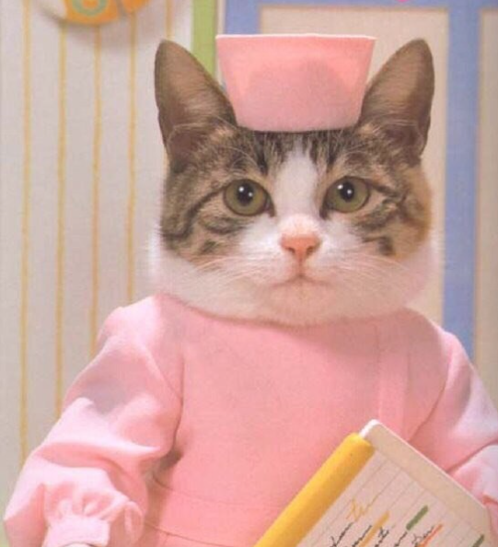
Дякую
за увагу

